Slide 1
Caso clínico talleres iii
Elisa Sanchis García
Servicio de cardiología
Revisado por el Dr. Bertomeu
Hospital Universitario de San Juan

Slide 2
Introducción
Motivo de consulta: varón de 73 años que acude por disnea y edemas en MMII.
Antecedentes: HTA. No DLP ni DM.
Operado del síndrome del túnel carpiano 10/2016.
Sin otros antecedentes de interés.
Exploración física: Auscultación cardiaca: rítmico y sin soplos. Ingurgitación yugular II/IV. Auscultación pulmonar: murmullo vesicular conservado con crepitantes bibasales. Abdomen blando y depresible no doloroso a la palpación. Edemas en MMII.
Discordancia entre el ECG y la ecocardiografía: se observan signos de hipertrofia del ventrículo izquierdo con bajos voltajes de los complejos QRS.

Slide 3
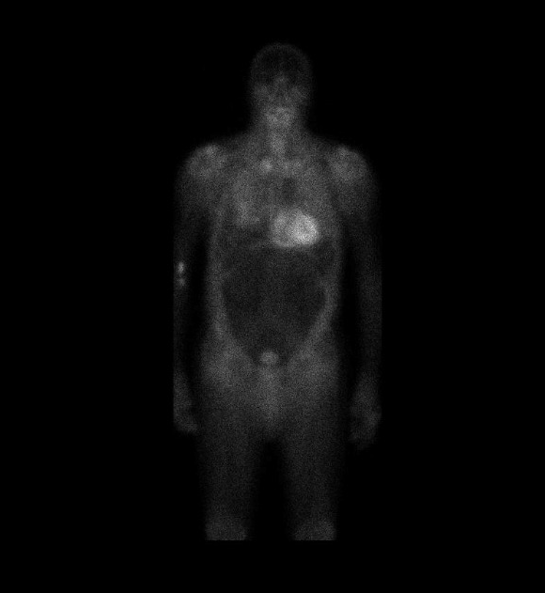
Gammagrafía cardiaca con 99mTc-DPD

Slide 4
resultado
AMILOIDOSIS CARDIACA POR TRANSTIRETINA.

